Slide 1
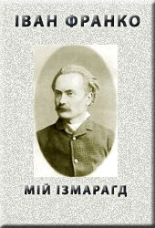
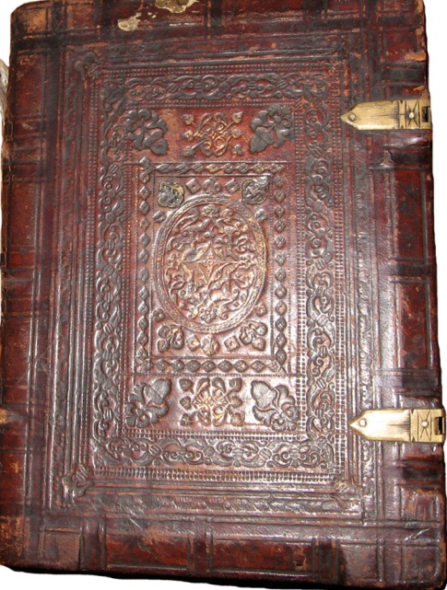
Збірка «Мій Ізмарагд» - зразок філософської лірики. Змістовий зв'язок «Легенди про вічне життя» з поезією збірки «Зів'яле листя»

Slide 2
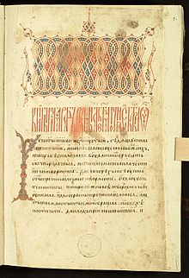
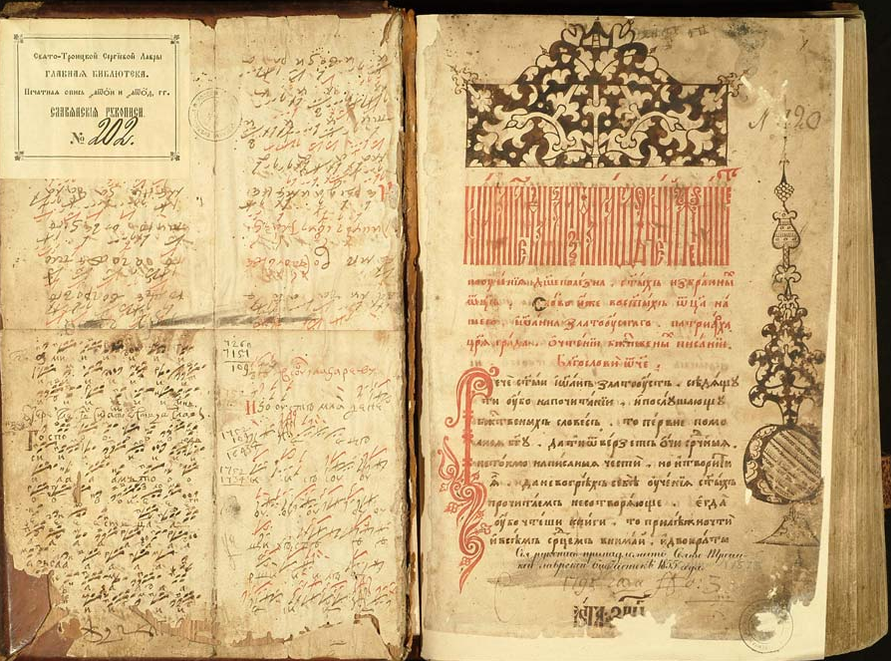
“Мій Ізмарагд” (1898)
«Ізмарагдом звався в старій Русі збірник статей та притч, почасти оригінальних, а почасти повиби-раних із грецьких писань отців церкви, підібраних так, щоби цілість становила неначе повний курс практичної християнської моралі».
І. Франко
У староруській літературі «Ізмараг-дами» називалися збірки статей і притч морального характеру, в яких читач знаходив відповіді на ті чи інші питання повсякденного життя.

Slide 3
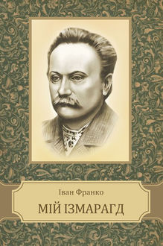
Збірка «Мій Ізмарагд» складається із шести циклів:
«Поклони»,
«Паренетікон»,
«Притчі»,
«Легенди»,
«По селах»,
«До Бразилії».
Збірка «Мій Ізмарагд» об’єднала твори, написані за мотивами стародавніх притч, легенд, повчань, що містили у давньоруських рукописних збірниках. У збірці переважають філософські мотиви: рефлексії поета про добро й зло, красу і вірність, обов’язок і зміст людського життя.

Slide 4
З передмови:
«На чужу основу я накладав свої власні узори».
«А тобі, любий брате чи люба сестро, що читатимеш оті рядки «не мудрствуя лукаво», бажаю того душевного супокою, того м’якого, ніжного, щирого настрою, який знаходив я…»
Автор прагне, щоб у душу читача упала хоч крапля «доброти, лагідності, толерантності не тільки для відмінних поглядів і вірувань, але навіть для людських блудів, і похибок, і прогріхів».

Slide 5
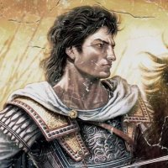
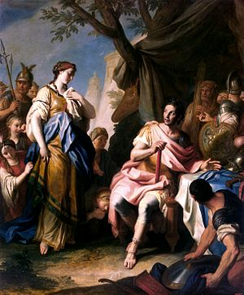
«Легенда про вічне життя» - болючі роздуми автора над сенсом людського життя, зв’язком вічності буття і кохання.

Slide 6
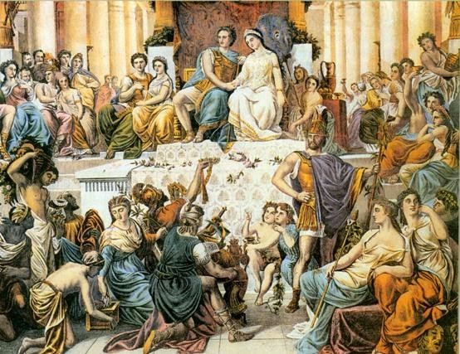

Slide 7
Установіть послідовність:
Смерть Олександра.
Олександр Великий раює у Вавилоні, а аскет живе в пустелі і служить богині.
Олександр цілує горіх і кидає його у вогонь.
Аскет віддає горіх Олександрові, той в свою чергу Роксані, Роксана - Птоломею , а той - куртизанці. Роксана отруює чоловіка. Горіх знову опиняється в Олександра.
Аскет одержує від богині чарівний горіх безсмертя.

Slide 8
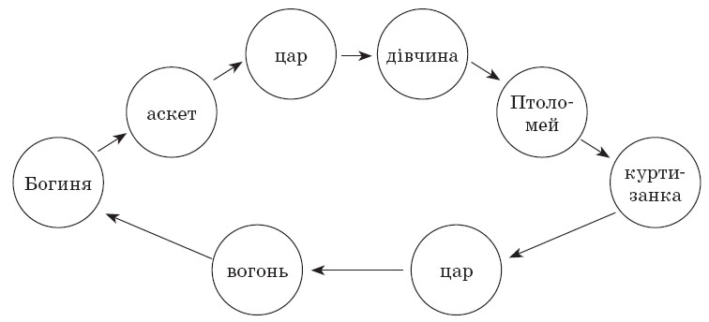
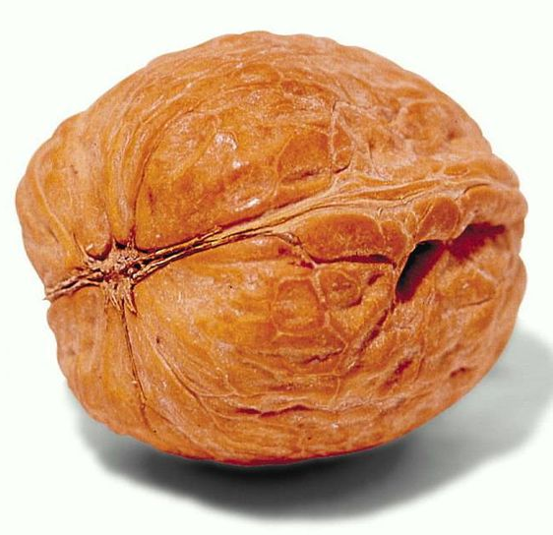
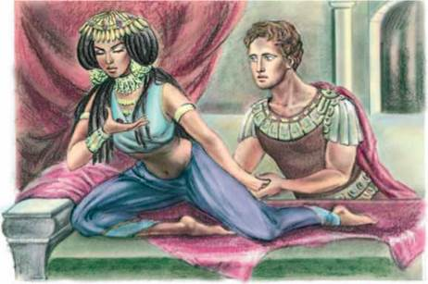
Шлях золотого горішка

